Slide 1
C++ゲームプログラミング講習 上級 第1回
イントロダクション

Slide 2
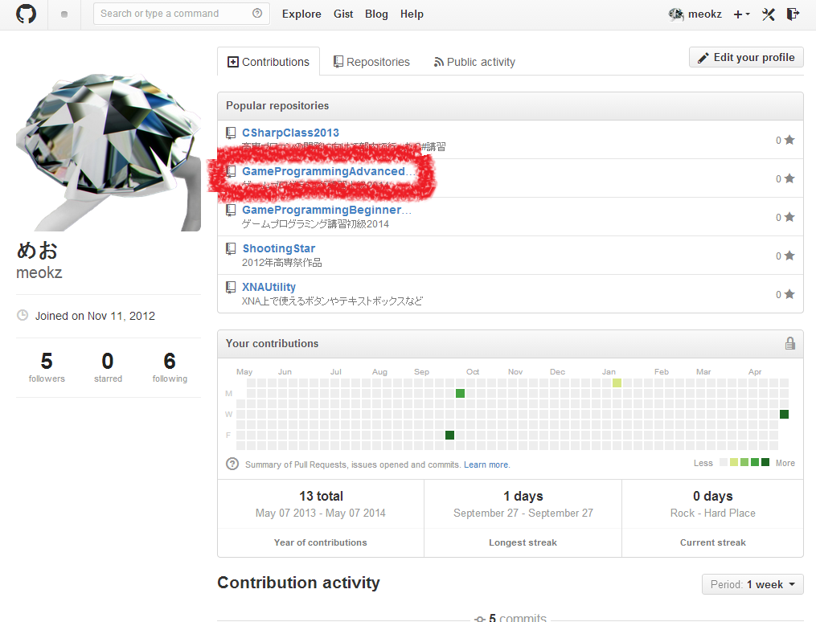
講習資料について
講習資料はGitHub上に置きます。プロジェクトファイルや素材なども同梱するので、リポジトリをクローンしておくことをおすすめします。
https://github.com/meokz
にアクセス
「GameProgramming
AdvancedClass2014」
をクリック

Slide 3
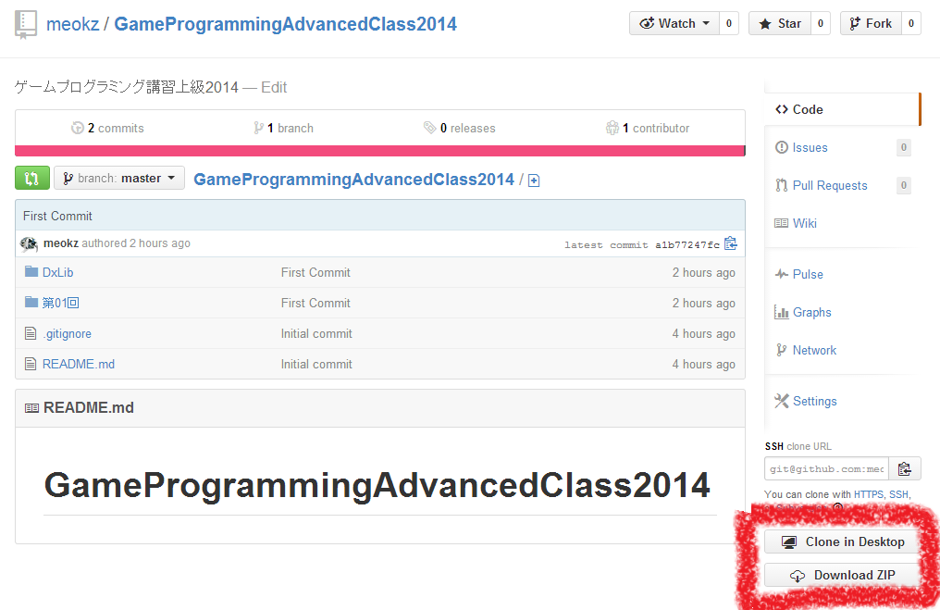
講習資料について

Slide 4
講習資料について
cygwinを起動する
git clone git://github.com/GameProgrammingAdvancedClass2014.git
git clone git@github.com:meokz/GameProgrammingAdvancedClass2014.git
情処じゃできないかも
2回目以降は git pull でOK

Slide 5
講習の趣旨
プログラミング言語C++とDxLibを用いた
Windows用ゲームアプリケーションの作り方を学ぶ
リファレンスを読みながらプログラミングをする
ことを学ぶ
オブジェクト指向プログラミングを学ぶ

Slide 6
C++
C言語の拡張として開発された言語
(語弊はあるが簡単に言うと)
C言語にクラスを追加したもの
C++のコンパイラでC言語がコンパイルできるため、
C言語の記述で書くことも可能

Slide 7
一言でいうと
闇

Slide 8
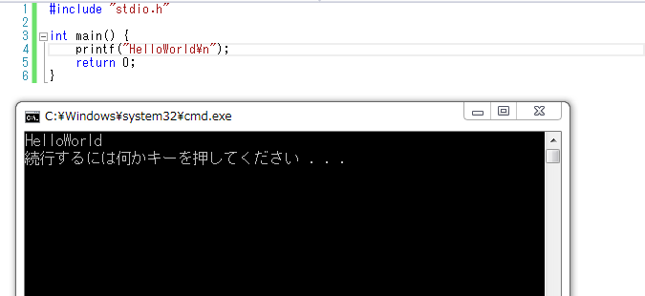
Hello World(C言語風)
Standard Input Output
・標準出力
・”スタジオ”ではない

Slide 9
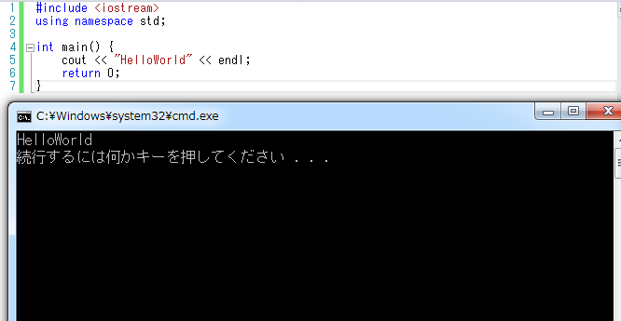
Hello World(C++風)

Slide 10
C++とJavaの違い
 | C＋＋ | Java | C#
コンパイル& 実行方式 | 機械語に コンパイル | 中間言語に コンパイルし、JVMで実行 | 中間言語に コンパイルし、 .NETで実行
コンパイル速度 | クソ遅い | 普通 | 早い
実行速度 | 最速 | 遅い | 早い
ガーベジ コレクション | なし | あり | あり

Slide 11
コンパイル&実行形式
ライブラリ
stdio.hの本体
C++ソースコード(.cpp)
.obj
.exe
#include “stdio.h”
int main() {
printf(“Hello World\n”);
return 0;
}
コンパイラ
リンカ
実行可能形式
・コンパイルしたものはプラットフォームに依存する
・直接 機械語にするため 実行時最速

Slide 12
コンパイル&実行形式
Javaソースコード
class Hoge {
public static void main(
String[] args) {
System.out.println(
“HelloWorld”);
}
}
実行
javac
中間言語
JVM
・中間言語をかまして、JavaVirtualMachineで仮想上で動かすので
プラットフォームを問わない
・仮想上で動かすので遅くなる

Slide 13
ガーベジコレクション(GC)
プログラムがメモリを動的に確保するとき、
確保したメモリは解放しなければならない
(メモリリークの発生)
自動でメモリを解放してくれる！
メモリの確保と解放を続けると
メモリフラグメンテーションが発生
メモリを再配置し、断片化を解消してくれる！
(厳密には)メモリコンパクション

Slide 14
まとめ
C++は実行時最速
ガベージコレクションがないので、
メモリに気を使う必要がある
マルチプラットフォームに対応し、実行速度もはやく、
ガベージコレクションも備えているのがC#

Slide 15
DXライブラリとは
DirectXやWindowsAPIを簡単に使えるように
したもの
2Dゲームならこれだけでどんなゲームでも作れるといっても過言ではない
(ただし、最近の2Dゲームは描画が3Dであるこ
とも多いので注意。)
カタカナ表記ならDXライブラリ
英語表記ならDxLib

Slide 16
開発環境
Visual Studio 2012
(無料版のVisualStudio for Windows Desktop でも可。
高専生ならDreamSparkを利用すれば、無償でVS2012 Professional
が使える)
DXライブラリ

Slide 17

プロジェクトを作る
・http://homepage2.nifty.com/natupaji/DxLib/
にアクセス(または”DXライブラリ”で検索)
・「DXライブラリの使い方」から自分の
持っているVisualStudioのバージョンの
構築方法を調べてください
・結構めんどくさいので、この講習では
あらかじめ構築したプロジェクトを使用
する

Slide 18
Let’s Programming
DxLib/DxLib.slnを開きましょう

Slide 19
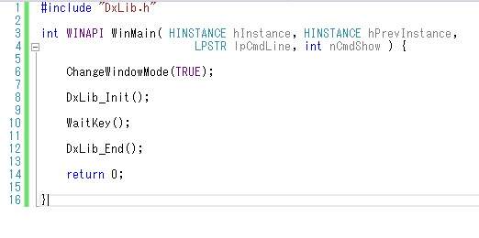
ウィンドウを作る
☑プロジェクトを開き、6~12行目のコードを追加して、
F5キーを押して実行する

Slide 20
メイン関数
int WINAPI WinMain(HINSTANCE hInstance, HINSTANCE hPrevInstance, LPSTR lpCmdLine, int nCmdShow) {}
public static void main(String[] args) {} みたいなもん
覚えなくていい。コピペでOK

Slide 21
読み流してよい
int WINAPI WinMain(~~~~) →”メイン関数”
HINSTANCE → プログラムを識別するためのもの。Windows側から与えられるので考慮しなくていい
2つ目のHINSTANCEは → 常にNULLだから無視でいい
LPSTRは → コマンドラインから受け取るオプション
int nShowCmdは →ウィンドウの表示方法(最大, 最小, 通常など)

Slide 22
つまり
おまじない

Slide 23
ChangeWindowMode関数
宣言 | int ChangeWindowMode(int Flag);
概略 | ウィンドウモード・フルスクリーンモードの変更
引数 | Flag – TRUE : ウィンドウモードで起動 / FALSE : フルスクリーンモードで起動
戻り値 | リファレンス参照
解説 | リファレンス参照
☑ChangeWindowMode(FALSE) にして実行してみる
☑ChangeWindowModeを省略して実行してみる

Slide 24
DxLib_Init関数
宣言 | int DxLib_init();
概略 | DXライブラリの初期化
戻り値 | 0 : 成功 / -1 : エラー発生
解説 | DXライブラリを使用する際、はじめに呼び出す関数
☑エラーが発生した際、プログラムを終了するように
してみる

Slide 25
WaitKey関数
宣言 | int WaitKey();
概略 | キーの入力待ち
戻り値 | 入力されたキーのコード(リファレンス参照)
解説 | 何かのキーが入力されるまで待つ
☑WaitKey()をコメントアウトしてプログラムを実行
してみる

Slide 26
DxLib_End関数
宣言 | int DxLib_End();
概略 | DXライブラリの終了
戻り値 | 0 : 成功 / -1 : エラー発生
解説 | DXライブラリの使用を終了する関数

Slide 27
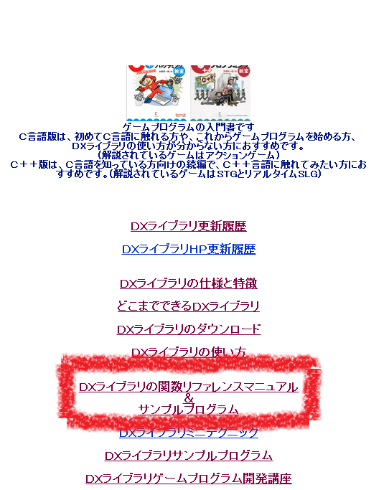
HelloWorldを描画してみる！
・webページにアクセス
・「DXライブラリの関数リ
ファレンス(ry」を開く

Slide 28
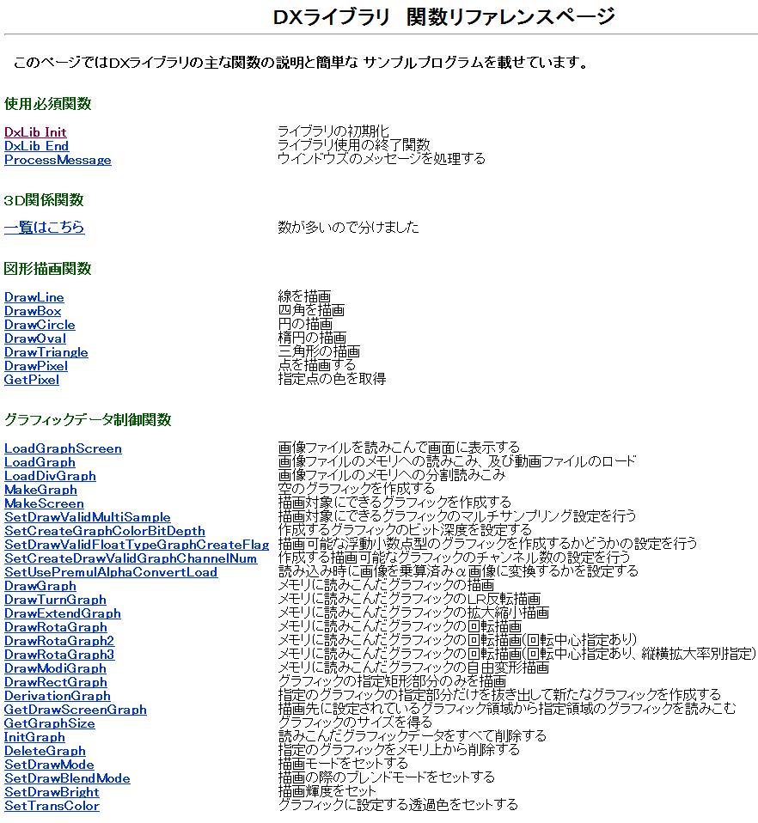
関数リファレンスページ
・DXライブラリで使える関数(機能)
が解説, サンプル付きで載っている
・何かあったらここを覗いてみよう。
新しい発見もあるかも
・(ここに載っていない裏関数も
存在する)
・Ctrl + F から「文字列」で
検索をかける

Slide 29
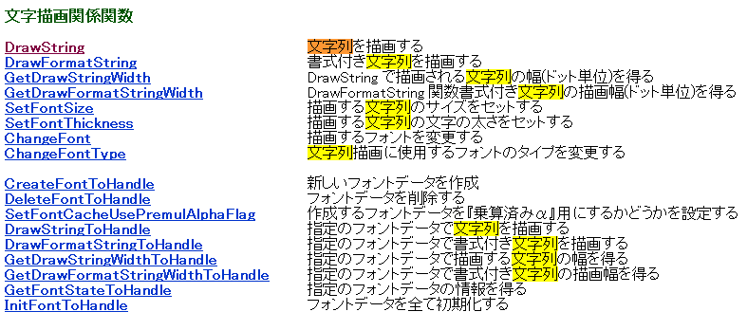
ありました

Slide 30
DrawString
宣言 | int DrawString(int x, int y, char *String, int Color);
概略 | 文字列を描画する
引数 | x, y – 文字列を描画する座標 String – 描画する文字列のポインタ Color – 描画する文字列の色
戻り値 | リファレンス参照
解説 | char *String はstring型という認識でOK
☑サンプルを見たところ、GetColor関数なるもので
色を取得しなければならないらしい。
☑GetColor関数を調べる

Slide 31
GetColor
宣言 | int GetColor(int Red, int Green, int Blue)
概略 | 色コードを取得する
引数 | Red, Green, Blue – 取得したい色の各輝度値(0~255)
戻り値 | カラーコード
解説 | 単体で使うことはまずなく、何か描画したいとき、その色を指定するのに使う

Slide 32
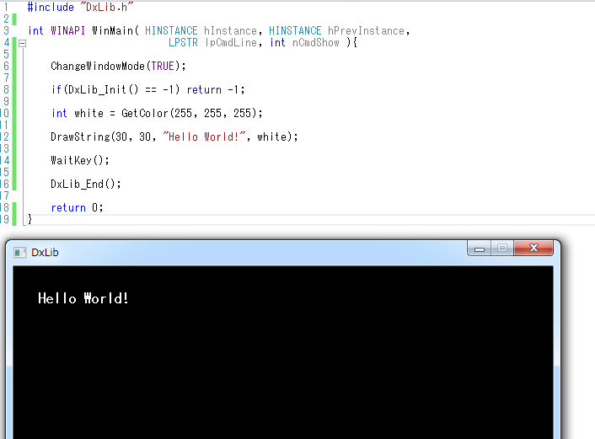
ソース&実行結果

Slide 33
まとめ
Javaが書ければC++の基本文法もOK
(C++とJavaの違いも説明していきます)
DxLibはリファレンスとにらめっこしてみよう

Slide 34
参考になりそうなwebページ
・DXライブラリ置き場 http://homepage2.nifty.com/natupaji/DxLib/
本家。環境構築、リファレンス、サンプルなど多数
・新・ゲームプログラミングの館 http://dixq.net/g/
DxLibの解説。ゲームプログラミング

Slide 35
課題
文字の色を赤に変えて、
「Tokuyama College of Technology」を出力する
リファレンスを調べながら、
ウィンドウのタイトルを変更する
(家に帰ってから)
自分のパソコンにVisualStudioをインストール
DXライブラリの環境を構築する

Slide 36
追記
Github公開用のリポジトリを作り直したため、「講習資料について」のスライドに記載されているリポジトリにはアクセスできません

